Slide 1
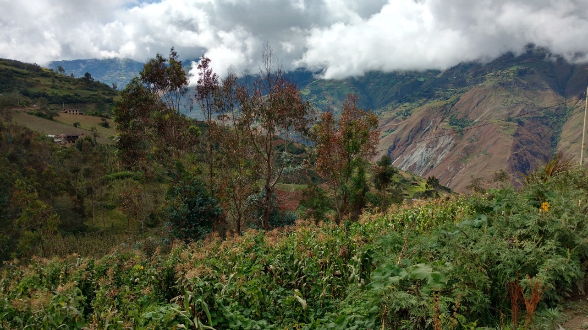
Examinando y fortaleciendo la resiliencia de la agrobiodiversidad y la alimentación saludable de pequeños productores en los Andes peruanos
Investigadores: Hilary Creed-Kanashiro (Instituto de Investigación Nutricional), Stef de Haan (Centro Internacional de la Papa (CIP)), Andy Jones (Universidad de Michigan), Krysty Meza (Instituto de Investigación Nutricional), (Karl Zimmerer (Universidad Estatal de Pensilvania)
Colaboradores: Pablo Cabrera (CIP), Israel Navarrete (CIP), Javier Ochoa (CIP)
13 de julio 2022, Reunión Anual de la Región Andes (CdP18), La Fundación McKnight, Puembo, Ecuador
Notes:
Gracias por la oportunidad de presentarles a todos ustedes.
Presento hoy en nombre de un equipo de investigadores que incluye...
Estamos en los meses finales de un proyecto titulado “Examinando y fortaleciendo la resiliencia de la agrobiodiversidad y la alimentación saludable de pequeños productores en los Andes peruanos” que es una investigación de seguimiento a un proyecto que comenzamos en la región de Huánuco en Perú en 2015 examinando los vínculos entre la agrobiodiversidad y la nutrición.
Ese proyecto encontró que las mujeres en hogares con parcelas más diversas (es decir, más especies cultivadas) tenían más probabilidades de tener dietas mínimamente diversas y adecuadas, independientemente de si las parcelas estaba relativamente más orientada al comercio o a la subsistencia.
Nuestro trabajo actual se basa en este trabajo previo y agrega una pregunta de investigación adicional centrada en la resiliencia, es decir, examinar cómo la agrobiodiversidad puede ayudar a que las familias rurales confrontan y se recuperan de los efectos negativos de choques socioeconómicos, climáticos y/o de la pandemia.
Hoy, hablaré muy brevemente sobre el diseño de nuestro proyecto actual y algunos hallazgos preliminares, y luego mi colega Krysty va a presentar sobre la metodología y resultados preliminares del componente del proyecto que es los entornos alimentarios que es más vinculado con el tema de los enlaces rural-urbano.

Slide 2
Objetivos de la investigación
Sobre la base de los hallazgos de un estudio anterior realizado por el equipo, examinamos:
  Cómo los cambios en la agrobiodiversidad están vinculados a los cambios en la alimentación de mujeres de hogares agrícolas
  Cómo se puede entender y fortalecer la resiliencia de la agricultura familiar y la nutrición, especialmente a la luz de los choques recientes como la pandemia de COVID-19
Notes:
El diseño de nuestro estudio actual imita el de nuestro estudio anterior. Hemos tratado de alinear las metodologías de los dos proyectos en la mayor medida posible para poder comparar los resultados.

Slide 3
Diseño del estudio
3 “paisajes” seleccionados con base en las diferencias en las condiciones agroecológicas, orientación al mercado, elevación, distancia a la ciudad principal
Notes:
POINT 1
Hicimos esto para crear una muestra diversa que representaría diferentes niveles de agrobiodiversidad y diferentes niveles de posibles factores causales que influirían en la relación entre agrobiodiversidad y dietas.

Slide 4
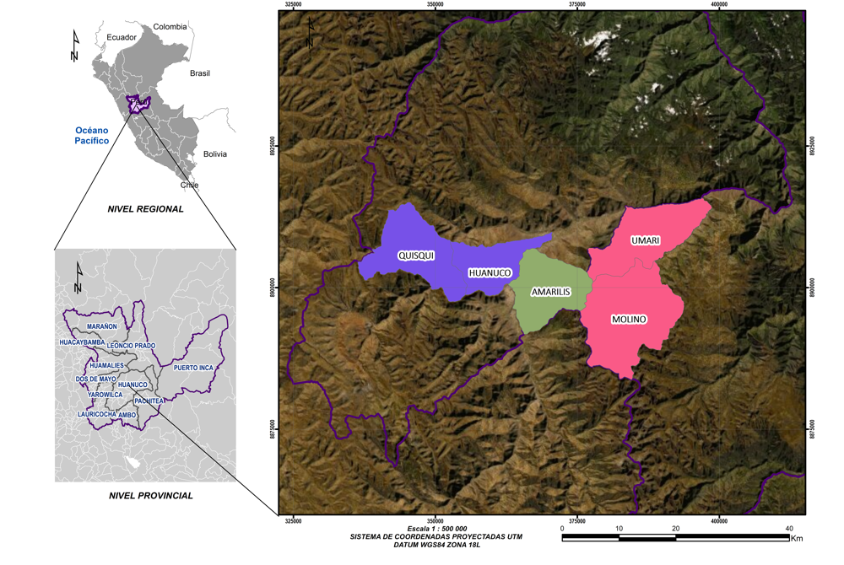

Mapa de distritos del proyecto
Notes:
Aquí puede ver los tres paisajes que seleccionamos en la región con la ciudad de Huánuco ubicada aquí.
La elevación media de las comunidades está entre aproximadamente 2500 y 2800 metros sobre el nivel del mar.

Slide 5
Diseño del studio anterior
3 “paisajes” seleccionados con base en las diferencias en la agroecología, orientación al mercado, elevación, distancia a la ciudad
Encuesta de hogares realizada durante la temporada de cosecha (n = 600 hogares)
Mapeo participativo (pSIG) (n = 335 hogares)
Otro equipo llevó a cabo recordatorios de dietas de 24 horas (cuantitativos) con mujeres
Sources: De Haan et al. (2016). A Long-term Systematic Monitoring Framework for On-farm Conserved Potato Landrace Diversity. CABI International, Wallingford; Zimmerer KS (1998). The ecogeography of Andean potatoes. BioScience
Notes:
POINT 2
10 comunidades por paisaje, y 20 hogares por comunidad
POINT 3
Es un estudio a nivel de parcela de campos cultivados y jardines para identificar especies y variedades cultivadas y estimar la abundancia y frecuencia de cada. Levantamos SIG a nivel de parcela de campos y huertos, incluyendo extensiones de parcelas georreferenciadas (SIG: Sistema de Información Geográfico). Los hogares fueron seleccionados al azar de los participantes de la encuesta de hogares. Esperábamos muestrear la mitad de los hogares de la encuesta de hogares para la encuesta SIG, pero terminamos con un poco más de la mitad.
POINT 4
Segunda encuesta realizada en un día no consecutivo dentro de una semana entre el 17% de las mujeres
POST-SLIDE SUMMARY POINTS
Además, implementamos un estudio del entorno alimentario que discutiremos con más profundidad en unos momentos.
Las tres encuestas se encuentran actualmente en el campo y esperamos que se completen en las próximas dos semanas. Además de estas encuestas, que realizamos tanto en 2017 como este año, también realizamos grupos focales y entrevistas en noviembre y diciembre del año pasado. El objetivo de esta investigación cualitativa fue comprender los impactos de los choques recientes en la producción agrícola y las dietas en la región.
NOTES
Instrumentos, utensilios, tamaños de las porciones y códigos de comidas existentes adaptados localmente

Slide 6
Hallazgos de los grupos focales
Los participantes incluyeron mujeres y hombres adultos en hogares agrícolas de cada paisaje de estudio (6 grupos focales en total con 5-12 personas por grupo)
Cinco grupos focales adicionales con autoridades locales, personal de ONGs y expertos en la agrobiodiversidad
Hallazgos preliminares: Hay diversos choques que influyen en la resiliencia de la agricultura y la nutrición, incluida la pandemia de COVID-19, mercados volátiles para productos e insumos agrícolas, efectos de cambios en el transporte, cambio climático, transiciones agroecológicas, modificaciones en la gobernanza

Slide 7
Hallazgos preliminares de las entrevistas “Cambio Más Significativo”
Muchos encuestados señalaron que se intensificó el consumo de alimentos de la chacra en respuesta a la pandemia de COVID-19
El modo de articularse a la cadena de alimentos es un factor importante para ver que tan afectados estuvieron con la pandemia de COVID-19 (gente que podía ir a Huánuco o que podía acceder a alimentos fueron mas resilientes que aquellos que no)
Hay nuevos actores alimentarios en los medios rurales: Vehículos y comerciantes que acercan productos urbanos al campo
Los choques en precios, producción y transporte parecen más intensos en las familias que venden verduras
Notes:
PRE-SLIDE SUMMARY POINTS
La metodología “Cambio Más Significativo” es un tipo de entrevista que pregunta: “Desde su punto de vista, ¿cuál ha sido el cambio más significativo en su propia vida cotidiana desde mayo de 2017?”
No es sorprendente que los cambios más significativos para las familias que entrevistamos se centraran en la pandemia de COVID-19
POINT 2
Los diversos paisajes mostraron distintas articulaciones al mercado de alimentos, dependiendo del peso de la venta directa y la intermediación.
POST-SLIDE SUMMARY POINT
En general, utilizaremos los resultados de las discusiones de los grupos focales y de las entrevistas sobre el Cambio Más Significativo para ayudar a interpretar los hallazgos de nuestras encuestas. Esperamos comenzar la limpieza de datos y el análisis de estos datos de la encuesta a principios de agosto una vez que se complete el trabajo de campo.
TRANSLATION
The various landscapes showed different links to the food market, depending on the weight of direct sales and intermediation. The way of articulating to the food chain is an important factor to see how affected they were by covid (people who could go to Huánuco or who could access food vs people who could not)
There are new food actors in rural areas: vehicles and merchants that bring urban products to the countryside
The shocks in prices, production and transportation seem more intense in the families that sell vegetables.
OTHER NOTES
Los encuestados tuvieron dificultad para responder a las preguntas sobre “cambios”. Parece que se comprende como algo habitual. Eventos que identificamos como ‘cambios’ son situaciones que ocurren con regularidad en los ciclos agrarios o en la cotidianeidad de la vida en el hogar. Por ejemplo, algunas mujeres entendían por cambios en la alimentación las decisiones cotidianas de preparar un menú variado diariamente y no como cambios generales en los hábitos de consumo.
Como otro ejemplo, embarazo, nacimiento o una enfermedad, no son recordados como ‘hechos importantes’. Los eventos que un observador externo podría considerar un shock (p.e., baja de precios, plagas, falta de agua, heladas) no siempre los percibimos como shocks por parte de los encuestados, sino como algo que ocurre en cada ciclo agrícola o cada ciclo climático. Como otro ejemplo, la maternidad no es un cambio, pero es “algo que pasa”.

Slide 8
External Drivers:
Climate Change
Globalization and Trade
Income Growth and Distribution
Urbanization
Population Growth and Migration
Politics and Leadership
Socio-cultural context
Food Supply Chains
Food environment
Food density - spatial density of foods on offer
Food prices - price per standard unit
Product properties –
1) quality and safety,
2) convenience
3) diversity
Vendor properties – type of retail outlet or access point, opening hours, payment methods accepted, etc.
Food messaging - Promotion, advertising, and information about food
Personal Filters
Food production and
input supply
Economic – income and purchasing power
Consumer Behavior
Food acquisition, preparation, cooking, eating habits (meal culture), and storage
Storage and distribution
Cognitive – information and knowledge
Diets
Processing and packaging
Aspirational – desires, values, and preferences
Situational – home and work environment, mobility, location, time resources
Nutrition and health outcomes
Retail and marketing
Other impacts
Social
Economic
Environmental
Adapted from: HLPE (2017). Nutrition and food systems. A report by the High Level Panel of Experts on Food Security and Nutrition of the Committee on World Food Security, Rome, Italy.
Notes:
Hay un componente más del proyecto que es el estudio de los entornos alimentarios en y alrededor de las comunidades del estudio.
Los entornos alimentarios se han definido de varias maneras, pero abarcan en términos generales los contextos físico, socioeconómico, político y normativo en los que los consumidores adquieren los alimentos.
Esto incluye el tipo, la diversidad, y la calidad de alimentos que se ofrecen en un entorno, los precios de los alimentos, los tipos de puntos de venta presentes, así como la propaganda de alimentos a los que están expuestos los consumidores.
Este marco conceptual distingue las cadenas de suministro de alimentos, es decir, los sectores y actores involucrados secuencialmente en la producción, distribución, procesamiento y venta de alimentos, de los entornos alimentarios que representan la interfaz entre los alimentos y los consumidores.
Los entornos alimentarios son importantes para comprender los vínculos rural-urbanos. Como la producción agrícola en áreas rurales llega a los mercados urbanos tiene una fuerte influencia en los entornos alimentarios, que a su vez influyen en gran medida en las elecciones alimentarias de los consumidores.
Por lo tanto, la forma en que conceptualizamos y medimos los entornos alimentarios puede ayudarnos a comprender la dinámica de los sistemas alimentarios y, en particular, los determinantes de la elección de alimentos por parte del consumidor.
En nuestro trabajo en Huánuco, estamos midiendo el entorno alimentario de una manera bastante simple dado que no es el foco principal del estudio.

Slide 9
Métodos del estudio entorno alimentario
Encuesta de sondeo rápido
  Fuentes de alimentos mas frecuentadas por la familia en el último mes
  14 tipos de fuentes de alimentos desde tienda hasta mercado mayorista
  Para cada fuente se registra nombre, frecuencia, y distancia
  Consulta sobre cambios en los lugares de adquisición a raíz de la pandemia
Caminatas de transecto para caracterizar el entorno alimentario
  Recoge información sobre el entorno “en la calle” en la comunidad y en los espacios mas frecuentados fuera de la comunidad
  Usa la herramienta Survey123 (ArcGIS) para registrar tipo de puesto, grupos de alimentos en el puesto, y coordenadas del puesto
  La muestra incluye la totalidad de la comunidad y los 20 lugares más frecuentados “fuera de la comunidad”
Notes:
POINT 1
Esta encuesta se realizó entre todos los hogares que recibieron la encuesta pSIG.
POINT 2
Metodología adaptada de la ecología y aplicado anteriormente en otros estudios (ejemplo de estudio anterior: Transectos de sistemas alimentarios en Vietnam)
No recoge información sobre el entorno en casa/escuela o aspectos cognitivos.
POST-SLIDE SUMMARY POINT
Analysis final permite establecer densidad y diversidad de puestos / alimentos para cada espacio (comunidad, mercado, barrio)
NOTES
Estudio de campo en Huanuco (Mayo y Junio, 2022)
Point 1
Muestra: 335 HHs (109, 114, 112 en Amarilis, Molinos, Quisqui)
Siete preguntas claves
Sources of information about the methods: https://hdl.handle.net/10568/113417, https://hdl.handle.net/10568/113548, https://hdl.handle.net/10568/118044, https://hdl.handle.net/10568/113417, https://hdl.handle.net/10568/113417

Slide 10
Hallazgos preliminares

Slide 11
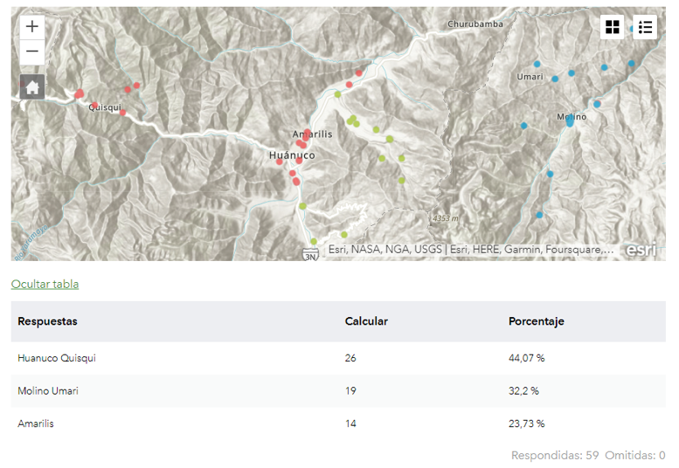
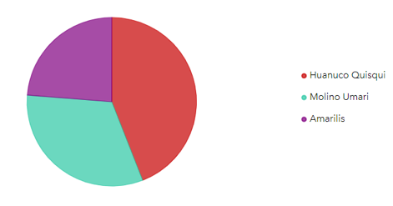
Caminata de transecto
3 paisajes visitados
59 transectos realizados
Notes:
Se han realizado 59 transectos entre los 3 paisajes de estudio, predominando Quisqui con mayor cantidad de transectos porque ahí encontramos las principales fuentes de alimentos mencionados por los participantes.

Slide 12
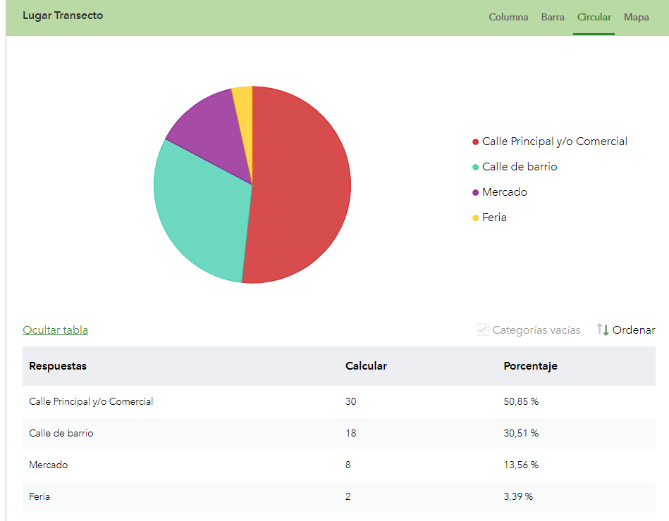
Lugar del transecto
4 categorías: Calle principal, calle de barrio, mercado y feria
Se realizó la caminata de transecto en las comunidades visitadas dentro de los landscapes
Dentro de las comunidades se reconocieron las calles principales y calles de barrios; donde se encontraron puestos de alimentos.
Notes:
La caminata de transecto consideró 4 categorías de lugares que incluían las calles principales, calle de barrio, mercado y feria.
En estos lugares se realizó la caminata de transecto, se encontraron más puntos de venta en las calles principales o calles de barrio.

Slide 13
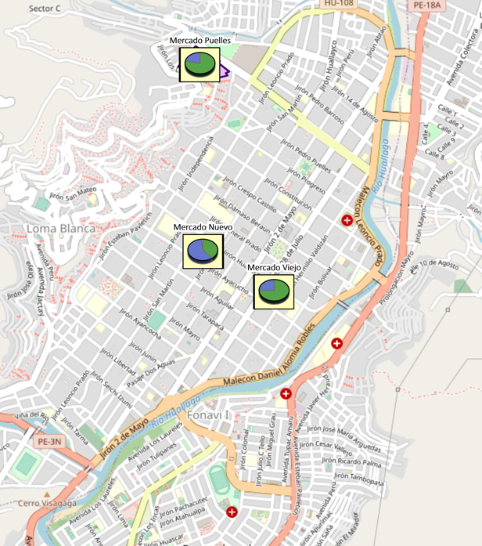
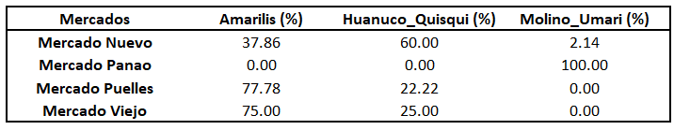
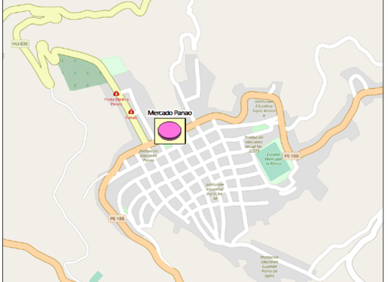
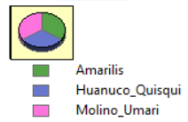
Relación distancia-tiempo desde landscapes hacia mercados
Molinos
67 km
2h.
Molinos
3km
40 min
Amarilis
10km
45 min
Quisqui 16km 1h aprox
Notes:
Las distancias determinan en alguna manera el lugar de donde se obtienen los alimentos, en esta lámina presentamos un análisis preliminar de la distancia que encontramos entre un punto medio del paisaje de estudio hasta los mercados principales de esas zonas. Observamos que en el estudio, los participantes de Quisqui y amarilis acceden a los mercados que están en su mismo paisaje, mientras que los participantes de Molino prefieren acceder al mercado de Panao que está más cerca a su zona.
Se realizaron estos análisis con el propósito de ver cómo se estaba dando los enlaces urbanos y rurales en relación a la adquisición de alimentos.

Slide 14
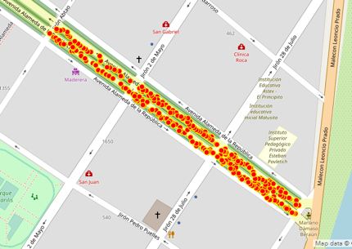
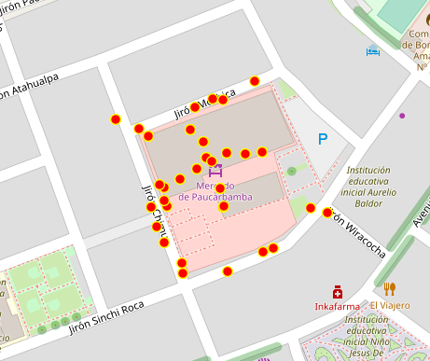
Distribución de puntos de venta de alimentos
Notes:
Encontramos también algunos resultados respect a los puntos de venta.
En la figura 1 vemos que la feria tiene venta desde el piso de manera predominante mientras que en los mercados predominan los stands (permanentes)

Slide 15
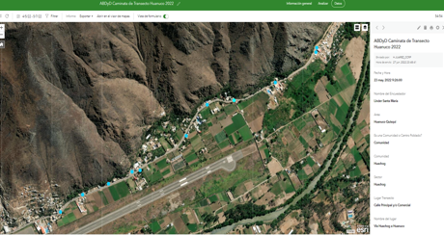
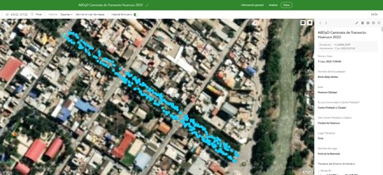
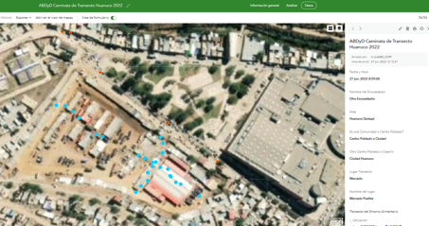
Comunidades
Ferias
Mercados
Notes:
Los transectos en calles principales o de barrio nos dan puntos de venta dispersos, mientras que en las ferias encontramos mayor densidad de puntos de venta en un mismo espacio aunque solo están 1 vez a la semana, en caso de los mercados encontramos puntos de venta estables.

Slide 16
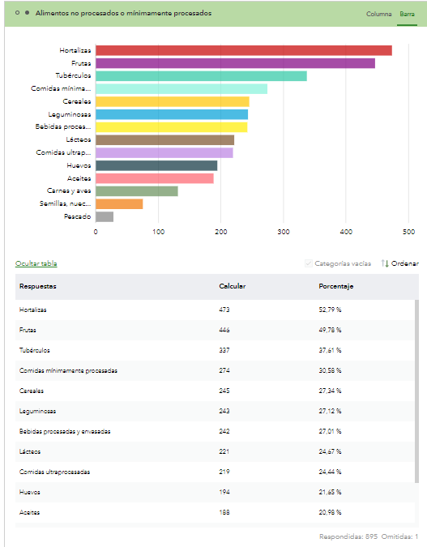
Grupos de alimentos
Grupos de alimentos en los puntos de venta encontrados luego de la realización del transecto
Hortalizas, frutas y tubérculos ocupan los primeros lugares encontrados
Semillas, nueces y pescado ocuparon los últimos lugares

Slide 17
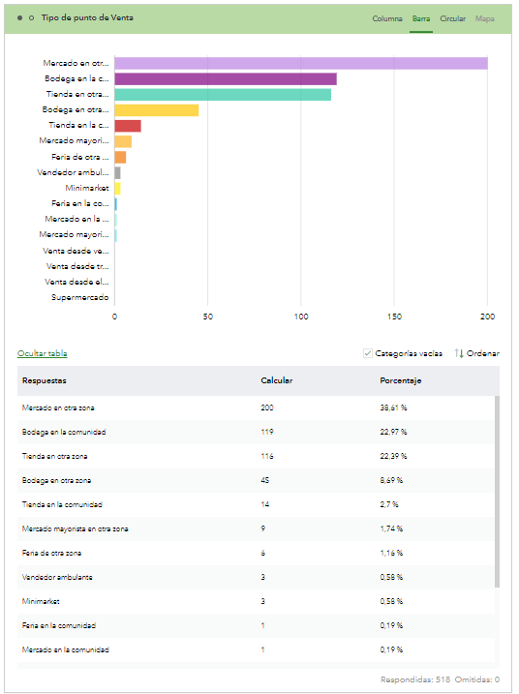
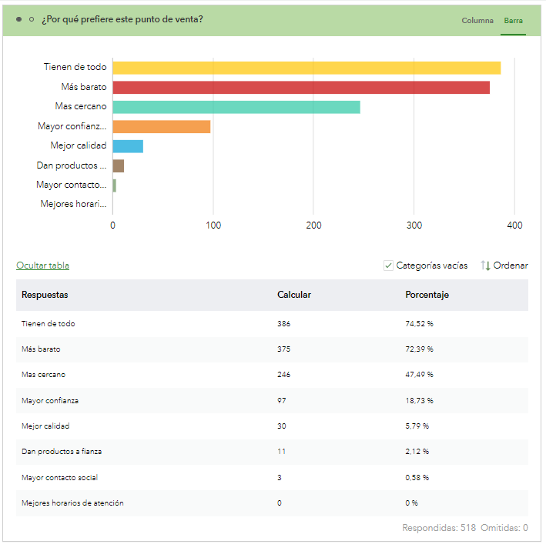
Tipo de punto de venta visitado por el usuario
Razones de preferencias del punto de venta del usuario
Notes:
Entre los tipos de punto de venta más visitado por los usuarios encontramos los mercados, las bodegas en la comunidad y las tiendas en otra zona.
Las razones de preferencia de estos puntos de venta son que tienen de todo, son más baratos y son más cercanos.

Slide 18
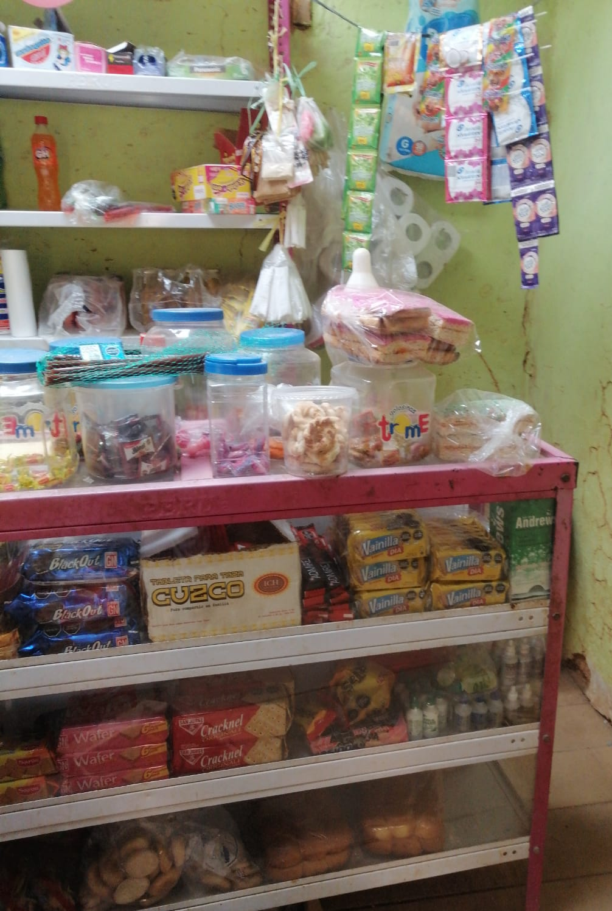
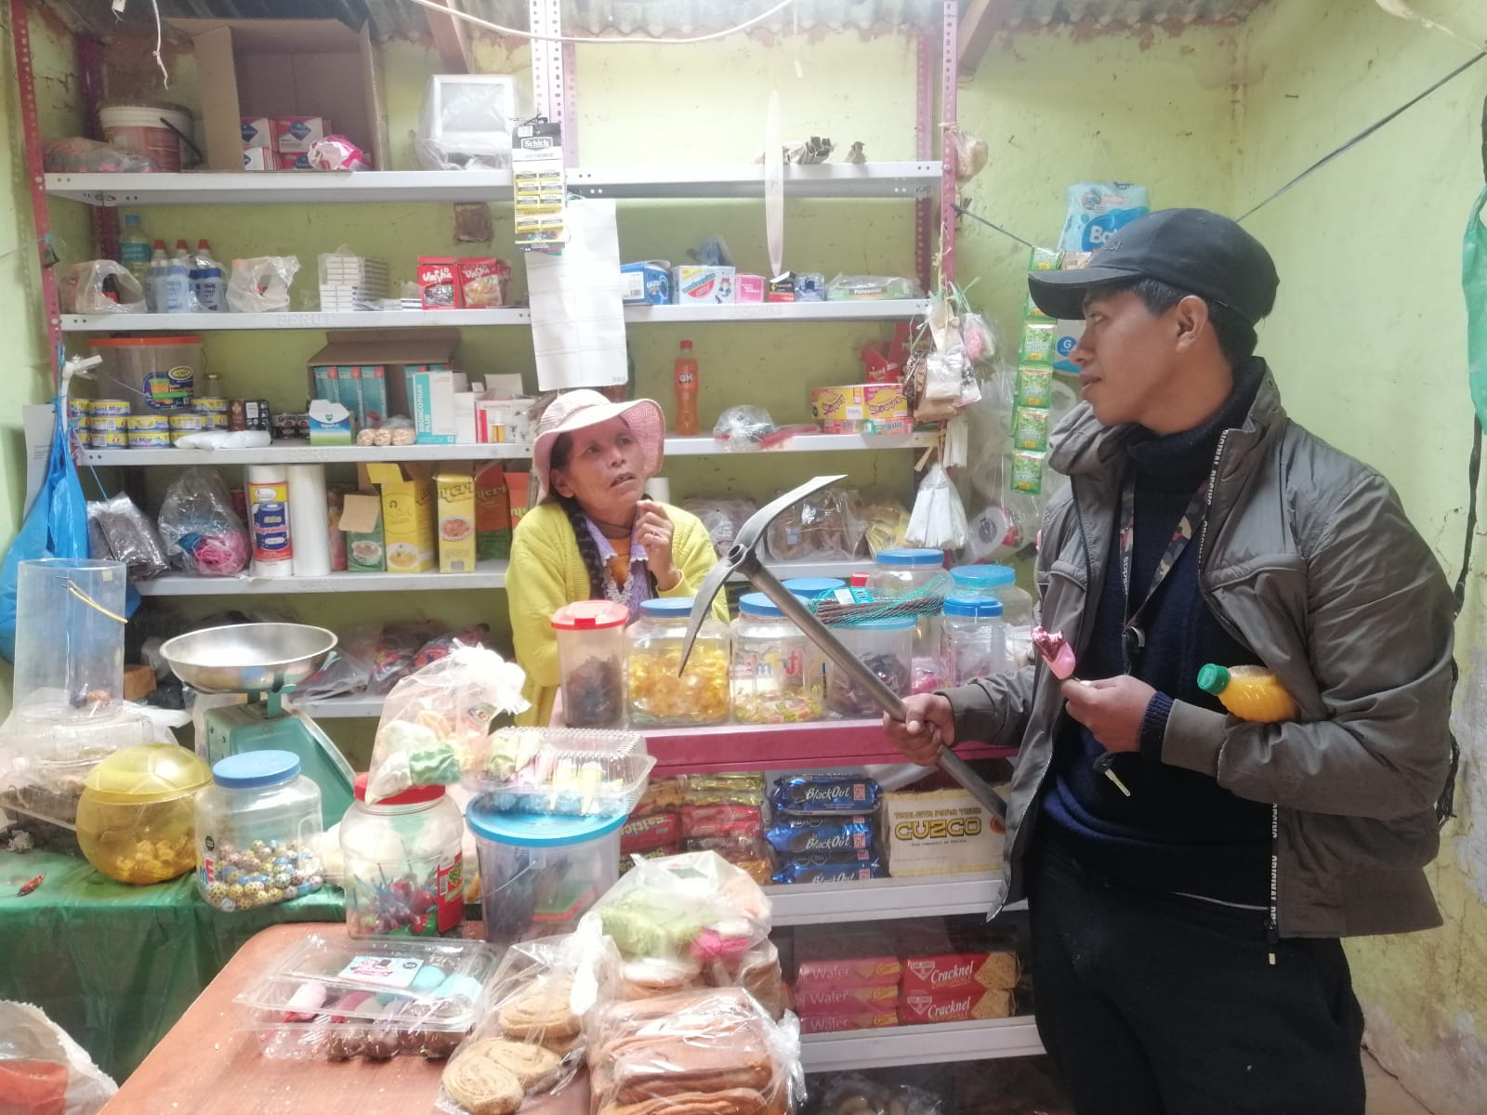
Bodega en Molino - Umari

Slide 19
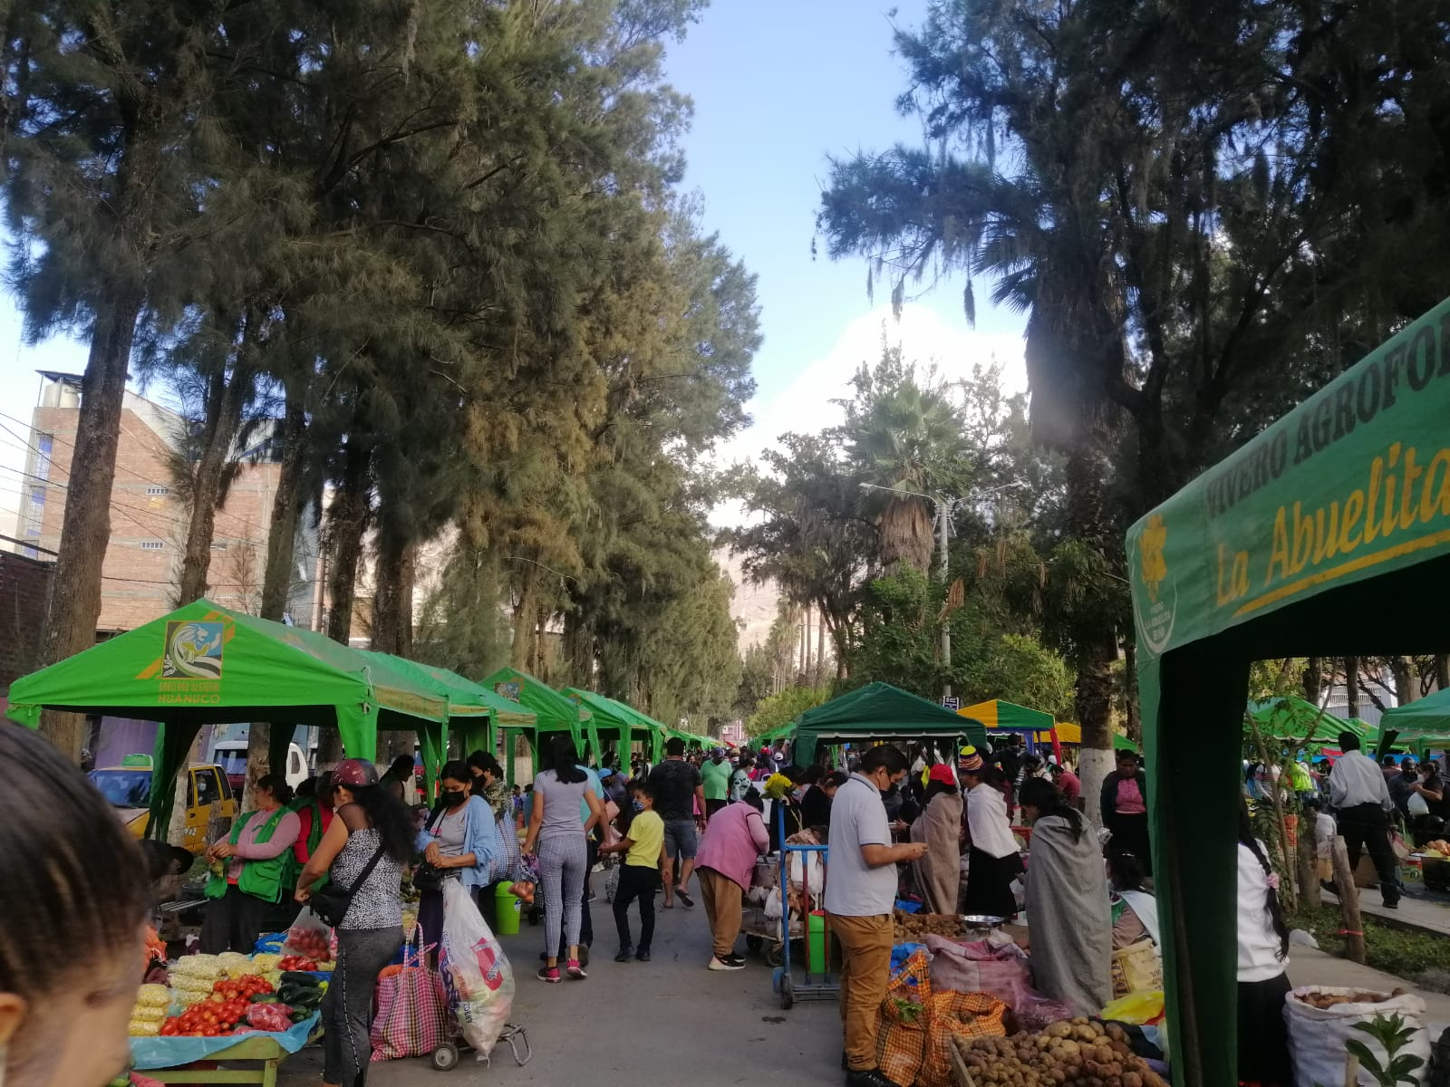
Feria en la ciudad de Huánuco
Semanalmente
Reúne en promedio 400
Puestos de venta

Slide 20
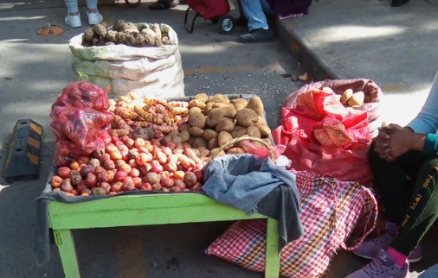
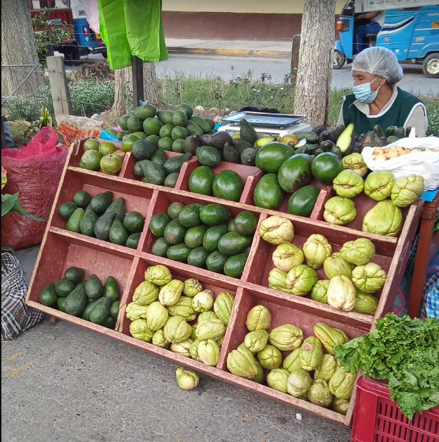
Feria en la ciudad de Huánuco

Slide 21
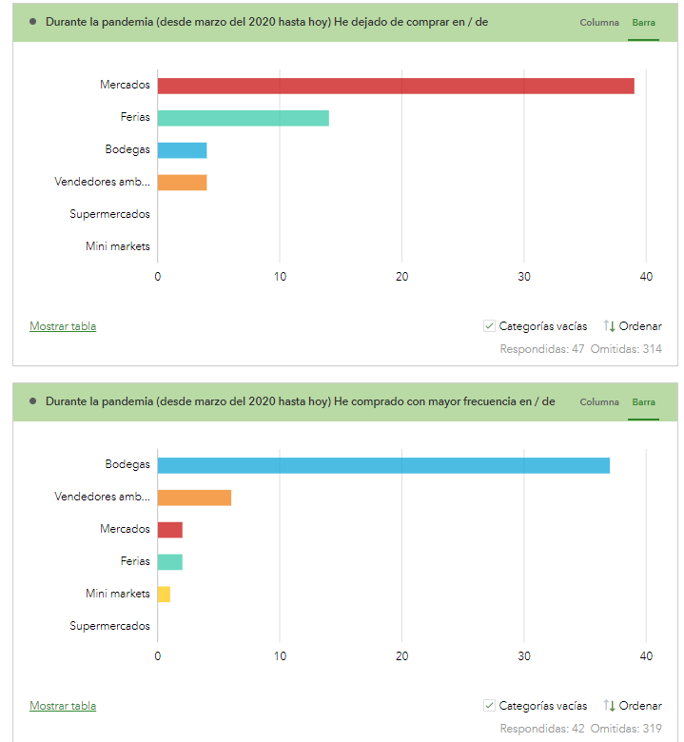
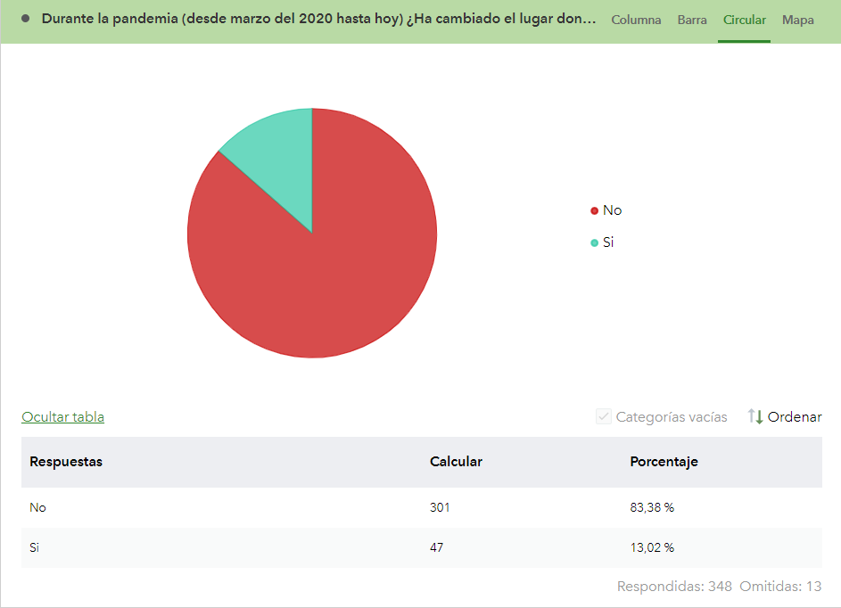
Se realizó interrogantes asociadas al cambio de lugar donde se consiguen los alimentos asociadas a la pandemia de COVID 19
Impacto del COVID-19
Durante la pandemia (desde marzo del 2020 hasta hoy) ¿Ha cambiado el lugar donde tu familia compra la mayor parte de sus alimentos?

